Slide 1
BE VEGGIE
#BEEDGYGOVEGGIE

Slide 2
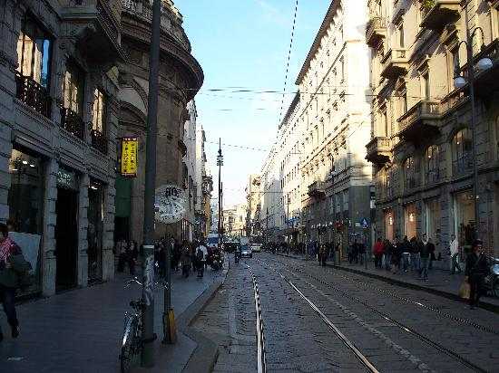
DOVE TROVARCI E COME RAGGIUNGERCI ?
Be Veggie è situato nel centro di Milano, a pochi passi dal Duomo, in una delle zone più frequentate della città.
Via Torino, n.29
Siamo facilmente raggiungibili dalla fermata della linea M1 Duomo ,o, in alternativa , tramite i tram n. 2 o 3

Slide 3
CHI SIAMO ?
BE VEGGIE è un fast food specializzato nella vendita di alimenti esclusivamente vegani, certificati , di ottima qualità ad un prezzo accessibile ad una vasta clientela.
I nostri prodotti soddisfano il palato sia di coloro che cercano un pasto leggero e salutare, sia di coloro che seguono i principi di uno stile di vita vegano.
Per garantire ai nostri clienti freschezza e varietà ci serviamo del supermercato biologico Biomì.

Slide 4
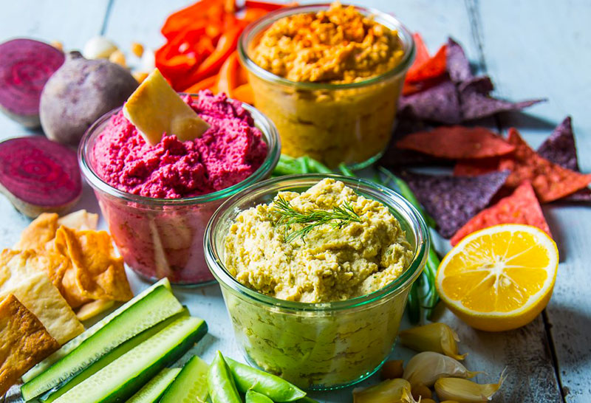
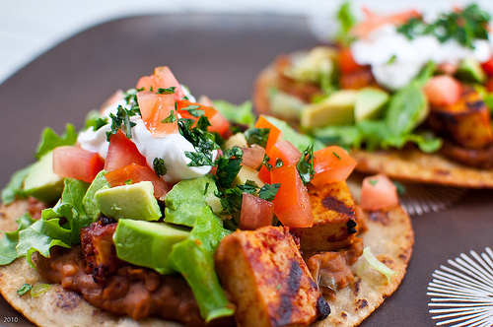
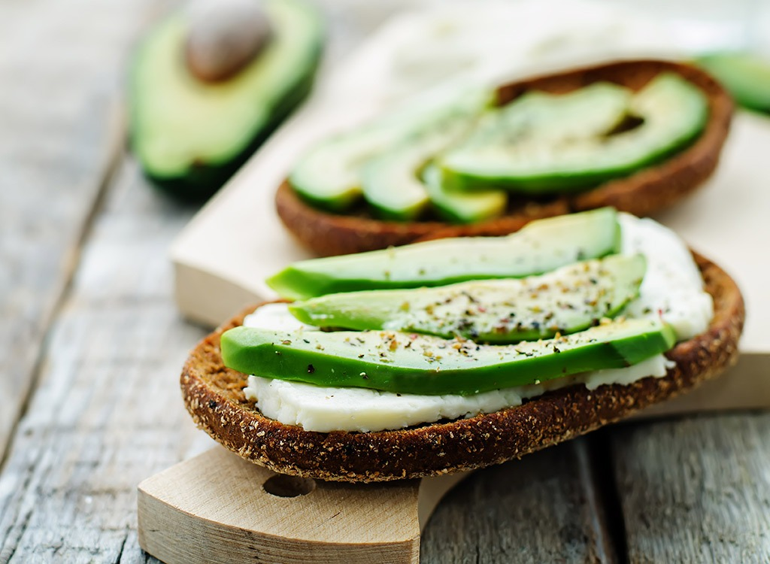
I NOSTRI PRODOTTI:

Slide 5
RISCHIO PURO: FURTO.
Come impresa abbiamo deciso di assicurarci contro il furto: essendo situati in una zona di Milano molto frequentata, il rischio è molto elevato.
L’assicurazione contro il furto rimborsa i danni materiali o perdita dei beni assicurate a seguito di una rapina, un furto o un evento dannoso, ma anche molto importante è il rimborso delle spese per la riparazione dei danni indiretti (ad esempio la rottura di porte o finestre o altri oggetti durante il furto stesso).
Affinché questa assicurazione sia valida, noi come azienda siamo tenuti a rispettare determinati requisiti, quali: la protezione con serramenti del locale, presenza di videocamere e un sistema di allarme.

Slide 6
RISCHIO IMPRENDITORIALE:
CAMBIAMENTI DELLA MODA.
Come azienda abbiamo individuato il rischio di cambiamenti della moda in campo alimentare, in quanto ,nonostante negli ultimi anni lo stile di vita vegano abbia coinvolto sempre più persone, il fascino di questa nuova cultura potrebbe diminuire nel tempo.
Nonostante la nostra consapevolezza, ci è possibile tutelarci attraverso ricerche di mercato e attività sui social network per scoprire/monitorare le tendenze.
4^G Istituto Fabio Besta.

